Slide 1
§ 5. Борьба против фашизма в европейских странах накануне Второй мировой войны

Slide 2
Проверка домашнего задания

Slide 3
План урока
Установление нацистского режима в Германии
Народный Фронт во Франции
Гражданская война в Испании

Slide 4
1. Установление нацистского режима в Германии

Slide 5
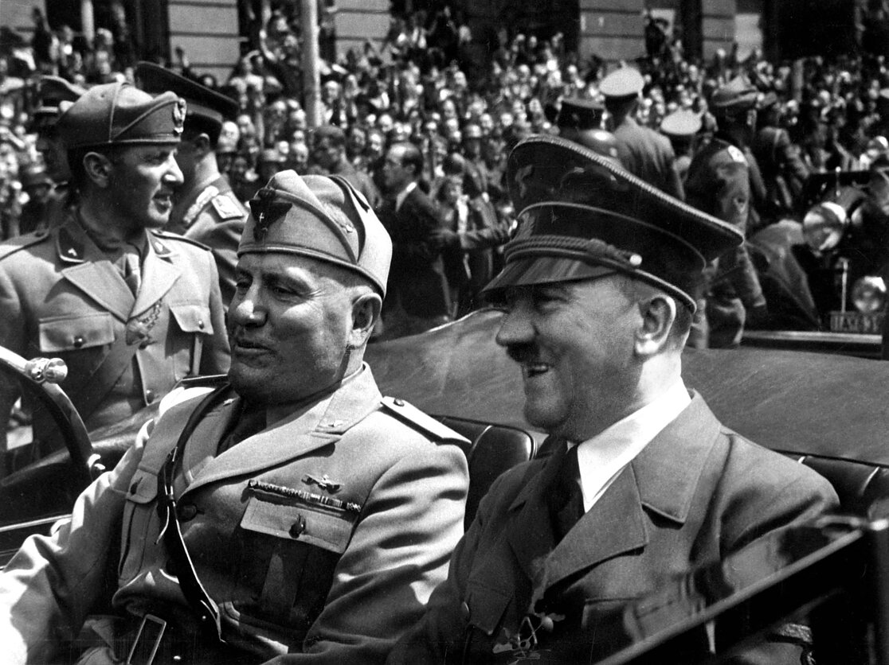
Адольф Гитлер
Лидер нацистов в Германии. Руководитель немецкой социал-рабочей партии Германии (НСДАП)

Slide 6
1919-1933 гг.
1920 г. – создание Немецкой социал-рабочей партии Германии
1923 г. – пивной путч в Баварии
Конец 1920-х гг. – рост популярности партии нацистов на фоне проблем в стране
1930 г. и 1932 г. – рост депутатских мандатов нацистской партии в Парламенте
30 января 1933 г. – Гитлер становится канцлером Германии

Slide 7
Причины успехи Гитлера
Игра на «чувствах» немецкого народа и обещания восстановить величие Германии
Экономические и политические проблемы внутри страны и невозможность правительства их решить
Поддержка Гитлера со стороны крупной буржуазии

Slide 8
Основные мероприятия Гитлера
Запрет деятельности всех партий кроме НСДАП. Цензура на всех уровнях. Контроль за жизнью населения
Реструктуризация и милитаризация промышленности, сокращение безработицы
Широкая пропаганда шовинизма и расизма на всех уровнях
Расовые и этнические законы 1935 г.

Slide 9
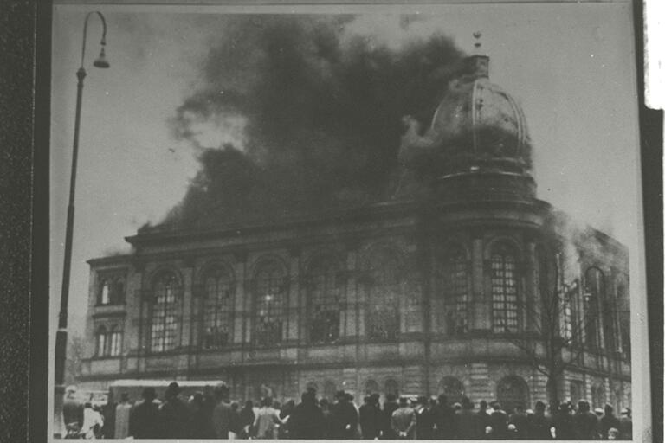
Хрустальная ночь 1938 г.
Франкфуртская синагога на Бёрнеплац, подожжённая погромщиками

Slide 10
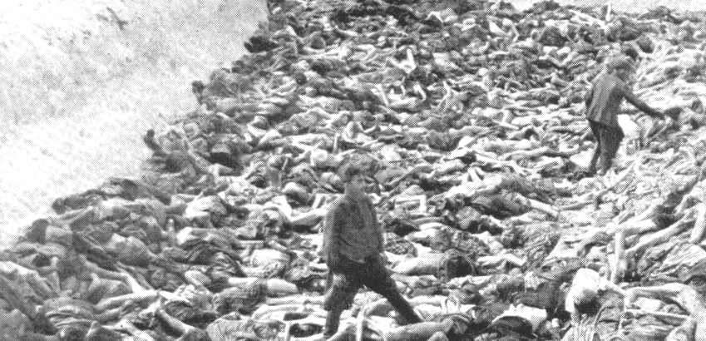
Концлагерь Берген-Бельзен
Офицер войск СС Фриц Кляйн в яме с трупами

Slide 11
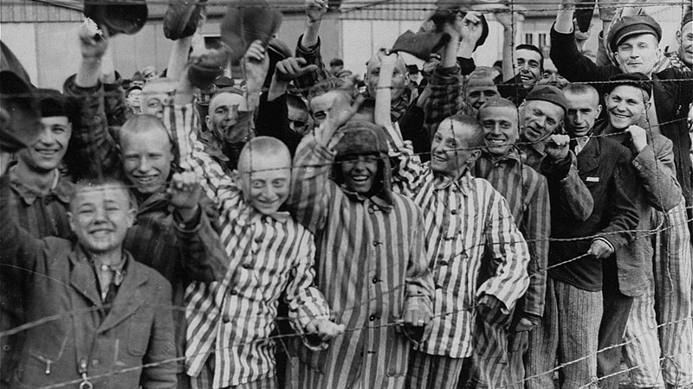
Узники Дахау

Slide 12
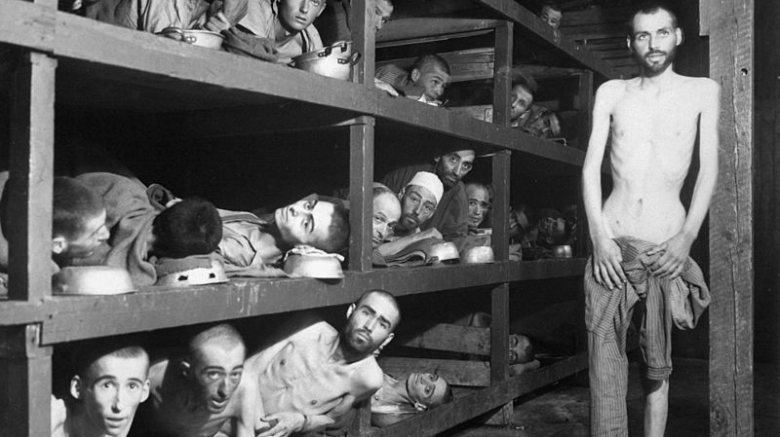
Узники Бухенвальда

Slide 13
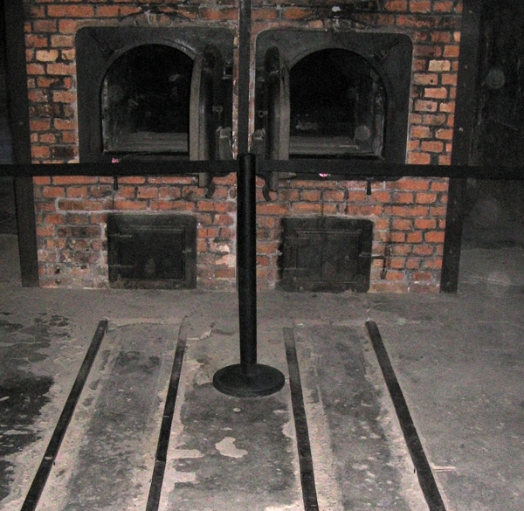
Печи Освенцима

Slide 14
2. Народный фронт во Франции

Slide 15
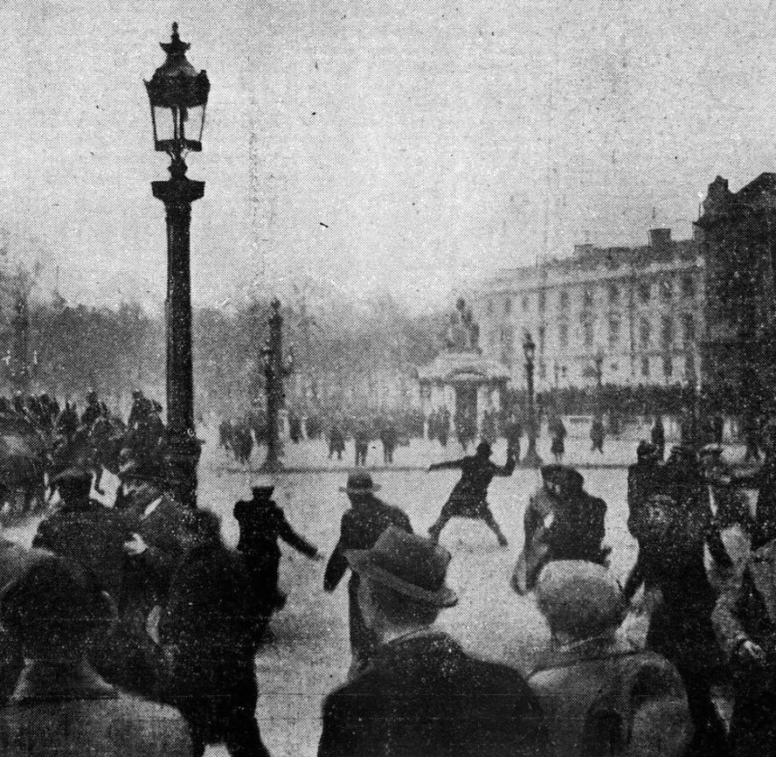
6 февраля 1934 г.
Попытка путча фашистов во Франции

Slide 16
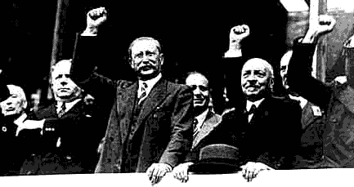
Народный фронт
Объединение левых и демократических сил Франции, пришедших к власти в 1936 г. и открыто выступивших против фашистов

Slide 17
3. Гражданская война в Испании

Slide 18
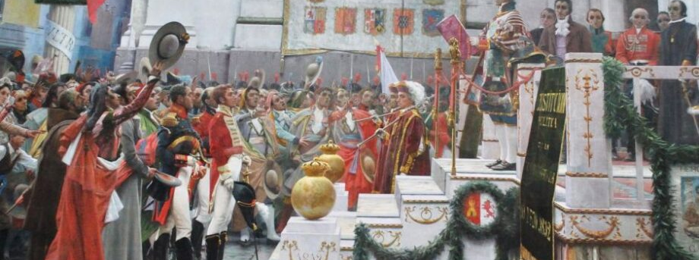
1931 г.
Падение монархии в Испании. Приход к власти социалистов. Социалистические, антибуржуазные и антиклерикальные законы

Slide 19
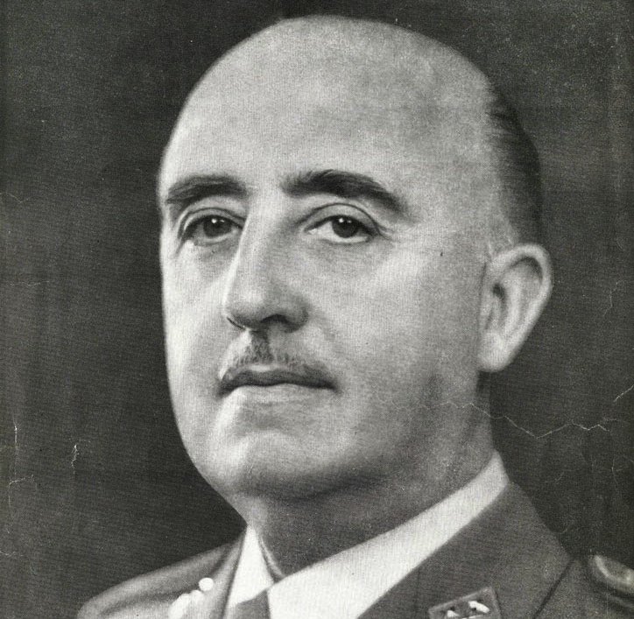
Франсиско Франко
Испанский генерал, в 1936 г. открыто выступивший против Народного фронта в Испании

Slide 20
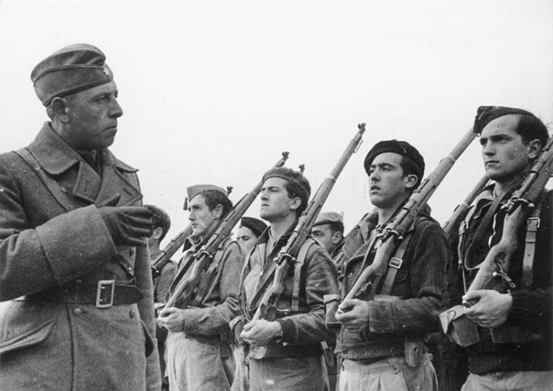
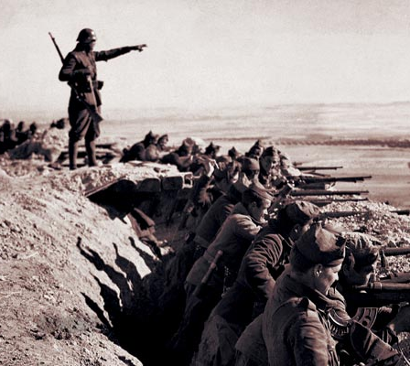
Боевые действия

Slide 21
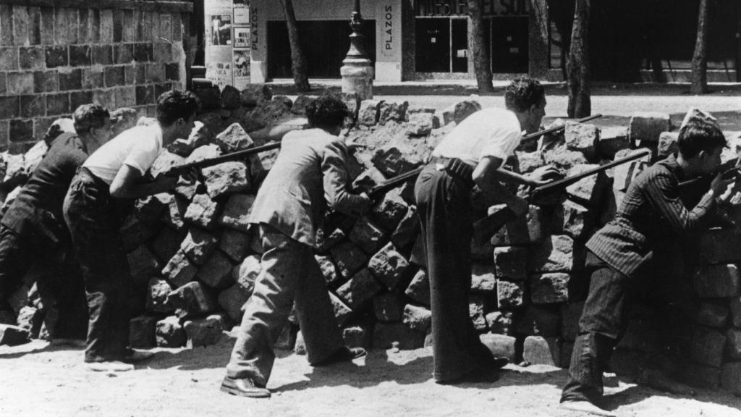
Боевые действия

Slide 22
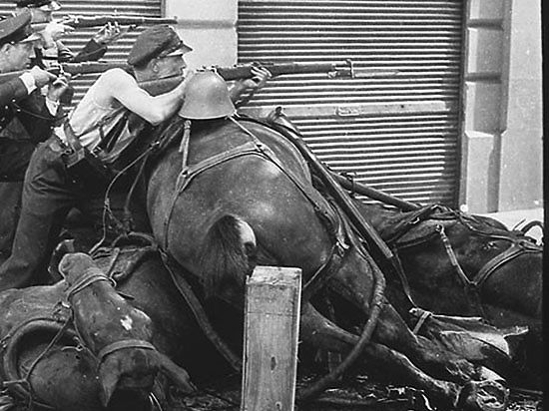
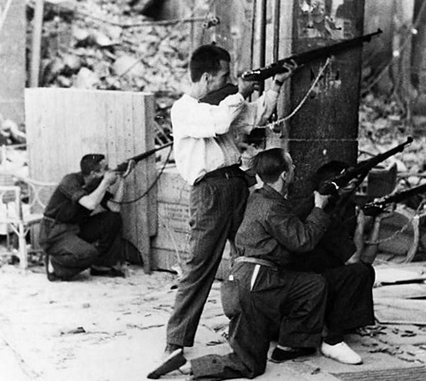
Боевые действия

Slide 23
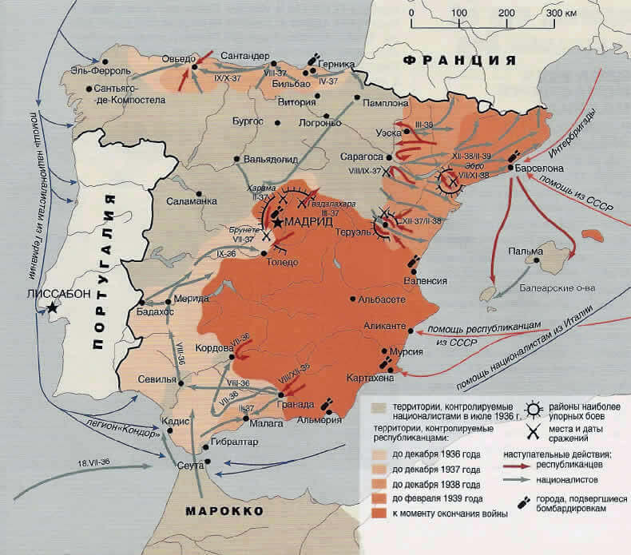
Карта боевых действий

Slide 24
Контроль знаний

Slide 25
Домашнее задание
Параграф 5
Знать путь прихода Гитлера к власти
Знать итоги борьбы фашистов и Народного фронта в Испании и Франции

Slide 26

Тест, д/з, отметки и материалы

